Slide 1

山东素有一山一水一圣人
一山：泰山
一水：黄河
一圣人：？

Slide 2
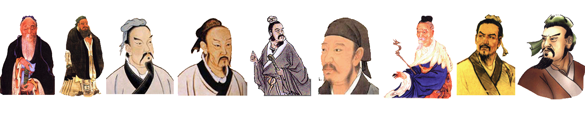

第二单元 国家的产生和社会的变革
第8课
百家争鸣

Slide 3
学习目标
1、背诵老子、孔子开创的学派以及他们的主要思想。
2．通过自主阅读课本，说出诸子百家的代表人物及其主要思想。
3.通过自主预习，了解“百家争鸣”局面出现的历史背景、概况及影响。
重点：孔子和老子的主要思想
难点： 百家争鸣。

Slide 4
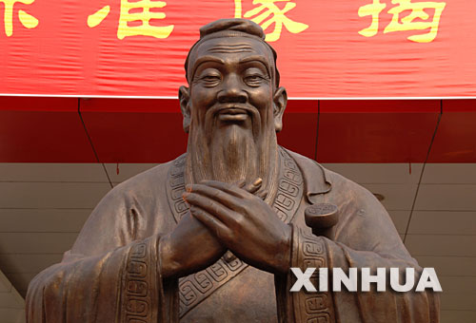

Slide 5
一、孔子
儒家学派的创始人
大思想家
核心思想：仁
内容：仁者爱人，以德治国。
材料一:己所不欲，勿施于人.
材料二：苛政猛于虎焉。
上述材料体现了谁的什么思想？

Slide 6
一、孔子
儒家学派的创始人
大思想家
核心思想：仁
内容：仁者爱人，以德治国。
材料一:己所不欲，勿施于人.
材料二：苛政猛于虎焉。
上述材料体现了谁的什么思想？

Slide 7
一、孔子
--大教育家
1、 创办私学，主张有教无类，
教育主张：
2、注重道德教育和文化知识教育
3、提出一系列教学原则和方法。（因材施教，温故而知新）
文化成就：
言论记录
《论语》

Slide 8
动脑筋:
阅读孔子的这三段话,想一想,对你的学习有什么帮助或指导?
学而时习之,不亦说乎?
知之为知之，不知为不知.
三人行,必有我师焉.
温故而知新（学习方法）
要有老老实实的学习态度
要谦虚，多向他人学习

Slide 9
一、孔子：大思想家，大教育家，
儒家学派的创始人。
1、政治：
仁 （仁者爱人，以德治国）
2、教育：
① 创办私学 ，主张有教无类
② 注重道德教育和文化知识教育。
③提出一系列教学原则和方法
3、典籍：《论语》

Slide 10
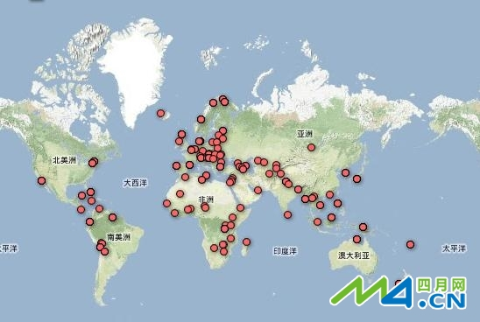
孔子的儒家思想有何影响？
孔子学院
106个国家
影响：儒家学说成为我国传统文化的主流，对我国社会的发展具有深远的影响。
人类如果要在21世纪生存下去，就必须回首
2500年前，去孔子那里汲取智慧。
Notes:
10

Slide 11
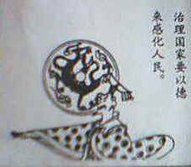
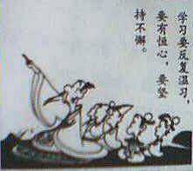
以德治国（或提倡“仁”的学说）；
温故而知新。
指出材料中孔子的主要观点。

Slide 12
材料― 伏尔泰对孔子的思想极为推崇，
“孔子”成为他敢于反抗专制的“守护神”。
他把孔子的思想概括为“德治主义“，坚定
地主张法国应该实行“德治主义”。
—《孔子思想对世界文明的影响》
（1）据材料一，“德治主义”体现了孔子
思想的核心是什么？伏尔泰为什么推祟
孔子思想？（4分）
仁
他认为孔子思想是反抗专制的武器

Slide 13
春秋时期，孔子兴办私学，学生来自士农工商各个阶层，这说明（ ）
A．动摇了周王朝的统治基础
B．瓦解了西周的分封制
C．打破了贵族垄断教育的特权
D．适应了诸侯争霸战争的需要
C

Slide 14
胡适说：“孔子是了不得的教育家，他提出的教育哲学可以说是民主、自由的教育哲学，将人看作是平等的”。以下主张能突出体现孔子“将人看作是平等的”的是
A．有教无类
B．诲人不倦
C．仁者爱人
D．述而不作，信而好古
A

Slide 15
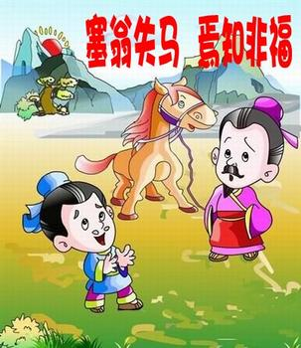
二、老子—道家创始人
思想：世间的事物都有对立面，对立的双方可以互相转化.
政治： 顺其自然，无为而治
《道德经》

Slide 16
动脑筋
材料：祸兮福之所倚， 福兮祸之所伏。
这是谁的名言?反应了什么思想?
老子 一切事物都有对立面，对立的双方能够相互转化。

Slide 17
三、百家争鸣
学派 | 代表 | 主要观点
墨家
儒家
道家
法家
墨子
“兼爱”、“非攻” 提倡节俭
孟子
实行 “仁政”，民贵君轻
荀子
实行 “礼治”
治国要顺应自然和民心，保持独立人格
庄子
强调以法治国，建立中央集权专制统治
韩非
法家
对战国时期的封建统治者最有用？

Slide 18
材料一：“兼相爱，交相利，”；反对“攻伐无罪之国”
这是谁的什么观点?
墨子 “兼爱”、“非攻”

Slide 19
材料二：我无事而民自富，我无欲而民自朴。
这是谁的什么观点?
庄子 顺应自然和民心

Slide 20
材料三：事在四方，要在中央，圣人执要，四方来效。
上述材料体现了哪派的观点？该派的主张有哪些？
法家 强调以法治国，建立中央集权专制统治。

Slide 21

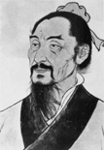
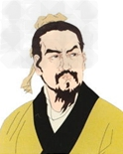
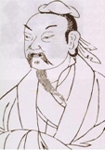
“百家争鸣”电视台要招聘一些栏目主持人，有下列人员最终入围，请你给他们安排最合适的主持栏目并阐述你的理由。
小小主持人
A、庄子； 他提倡顺应自然和民心。
B、墨子； 他主张“兼爱”、“非攻”。
C、韩非； 他主张加强中央集权，建立中央集权专制统治。
D、孔子； 他创办私学，主张有教无类，是伟大的教育家。
孔子 墨子 韩非 庄子
A《人与自然》主持人、理由；
B《爱心世界》主持人、理由；
C《法制天地》主持人、理由；
D《教育论坛》主持人、理由；

Slide 22
2、春秋战国时期出现百家争鸣原因？
（1）旧的社会制度崩溃，新的社会制度逐步确立。（社会大变革时期）
孔子
（2）孔子开创私学，促进思想文化的发展。
老子
墨子
3、百家争鸣的影响：
孟子
百家争鸣促进了思想和学术的繁荣，成为中国古代第一次思想文化发展的高峰，为中国文化的发展奠定了基础。
庄子
孙武

Slide 23
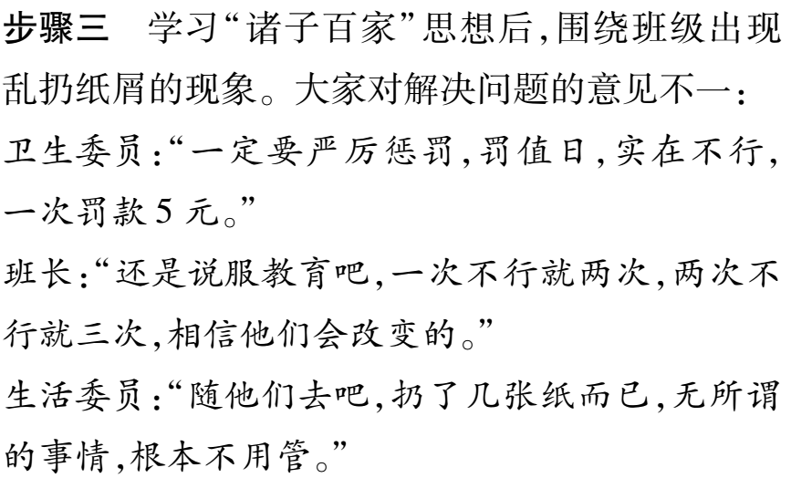
法家
儒家
道家

